Slide 1

ЯЗЫК ТАМАШЕК
Подготовила Анита Соловьёва 18.10.2017

Slide 2
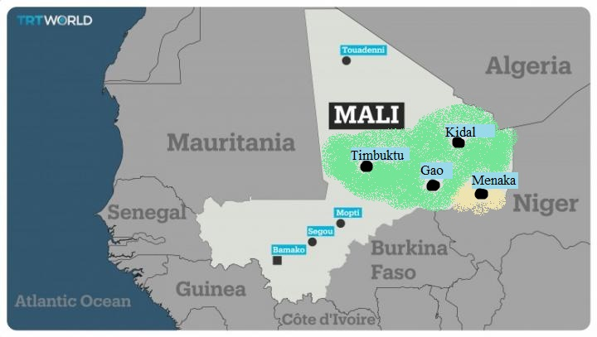
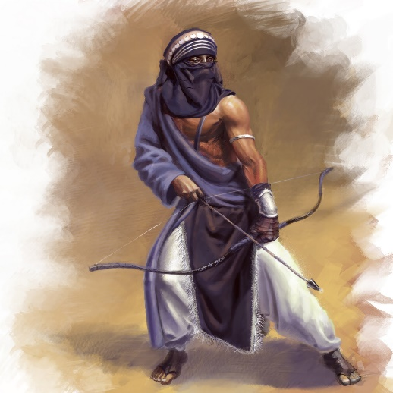
Генеалогическая и ареальная информация
Афразийская макросемья, берберская семья
Туарегские языки:
Тамашек – Мали(Тимбукту, Гао, Кидал)
Тавалламмат – Нигер(северо-запад), Мали(Менака)
Таярт – Нигер(север)
Тамахак – Алжир (Хаггар)
?
Свой язык сами туареги называют
Основа - туарегский воин

Slide 3

Социолингвистические данные
Около 480 тысяч носителей
Малийский тамашек (диалекты)
Особенности Short-V Harmony ᴂ -> ǝ/__(С)* {i,ǝ,u}(C)*
заимствования из арабского
сохранение арабских фарингальных согласных ʢ и ħ
Кал Ансар
Стандартный
(Тесалит, Гао, Кидаль)
Диалект с “южными” чертами
(народ Гурма в Гао, город Ансонго)

Slide 4
Фонологическая система
Консонантизм
Место образования/ способ образования |  | лабиальные | альвеолярные | фарингализованные альвеолярные | палато альвеолярные | велярные | увулярные | фарингальные | ларенгальные
Смычные | гл. | (p) | t | ((ţ)) ≈ /tt/ | (č) | k | ((q)) ≈ /ɣɣ/ | - | -
 | зв. | b | d | d̩ | g^{j} | g | - | - | -
фрикативные | гл. | f | s | ș | š | - | x | (ħ) | -
 | зв. | - | z | ᶎ | ž |  | ɣ | (ʢ) | -
носовые |  | m | n | - | ր | ŋ | - | - | -
боковые |  |  | l | (ļ) | - | - | - | - | -
дрожащие |  |  | r
скользящие |  | w |  |  | j

Slide 5
Особенности
1. a. [d̩] & [dd̩̩]->[ţ] /_[+cons,-son, - voice]
  b. Чередования [ţţ] и [d̩] между глагольными и именными словоформами
  hold.PRF holding(N)
  2. a. Варьирование [š] и [zz] (среди информантов
  между разными словоформами разных диалектов)
b. Варьирование [š] и [ž]
в одной словоформе
3. Выпадение [j] ‘carrion’ SG PL
Fe-SG-carrion-SG Fe-PL-carrion

Slide 6
Фонологическая система
Вокализм
Редуцированные гласные:
Полные гласные :
подъем/ряд | передний | средний | задний
верхний |  | ǝ
нижний |  | ᴂ
подъем/ряд | передний | средний | задний
верхний | u |  | i
средне-верхний | o |  | e
нижний |  | ɑ

Slide 7
Особенности
Редуцированные гласные не могут появляться на конце словоформы
Все гласные могут появляться как в начале, так и в середине словоформы
Удаление /i/,/ɑ/ на конце словоформы глаголов, если не предшествует нулевой морфеме (императивные показатели). В случае появления сочетания СС -> вставка /ǝ/

Slide 8


Ударение
У имён ударение лексическое
‘мужчина’
У глаголов ударение падает на третий слог с конца/самый
левый слог
‘ты работал’ дефолтное лексическое
ударение ударение

Slide 9
Именная морфология
Местоимения
число/род | 1Ma | 1Fe | 2Ma | 2Fe | 3Ma | 3Fe
SG | nœ̀kk |  | kæ̀yy | kœ̀mm | ə̀nta
PL | nœ̀kkæ̀ned̩ | nækkœ̀nœted | kœwǽned̩ | kœmǽted̩ | ə̀ntœ́ned̩ | əntœ̀nœted̩
У имён существительных 2 рода – мужской и женский
Неодушевленные имена существительные мужского рода могут менять род, образовывая диминутивную форму
  SG-кусок Fe-SG-маленький.кусок-∅-Fe

Slide 10

Характер границы между морфемами
Агглютинация Фузия
Fe-SG-hyena Fe-PL-hyena-PL
    ‘гиена’ ‘гиены’ ‘мои дети’
    Существование отдельного показателя женского рода

Slide 11


Степень свободы выражения грамматических значений
Синтетизм:
‘Я дал моему другу курицу’
Элементы аналитизма. Частица – показатель прошедшего времени у результативных глаголов:
          ‘У меня был Х’

Slide 12



Тип маркирования в именной группе
Вершинное :
  ‘его дети’ ‘мой друг’
  ‘красота дюн’
одно фонетическое слово

Slide 13

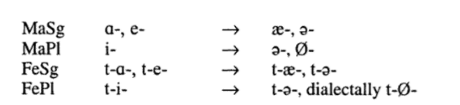
Тип маркирования в предикации
Вершинное маркирование:
        ‘Мужчины показали слона ’
        Гласный в приставках большинства имён существительных(вершин ИГ) в позиции субъекта редуцируется.

Slide 14

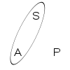




Тип ролевой кодировки
Номинативно-аккузативная
A I (S)
‘Мужчина ушёл.’
A II (A) & PII (P)
[
]
‘Каждый видел корову.’
В фокусе
PI (S)
‘Мужчина спит.’

Slide 15

Базовый порядок слов – VSO, если ни одна ИГ не представлена местоимением
‘Мужчины показали слона. ’
‘Я ударил этим собаку ’

Slide 16


SV / OV, субъект/объект в фокусе
‘Ты меня видел.’
‘Воды она хочет.’

Slide 17


Wh-in situ || Wh-ex situ
In situ :
      ‘Сын кого приехал?’
Ex situ:
      ‘Кого сын приехал?’
Centrip – centripetal(head-initial)

Slide 18
Список глосс
1, 2, 3 – 1, 2, 3 лицо; ACC – аккузатив; GEN – генитив; INSTR – инструмент; PL – множественное число; POSS – посессивность; SG – единственное число; Fe –женский род; Ma – мужской род; Caus – каузатив; Neg – отрицание; PerfP – перфект; Centrip - центрипетальный порядок.

Slide 19
Литература
Jeffrey Heath ‘A Grammar of Tamashek’
https://www.ethnologue.com/
http://wals.info/

